Slide 1
Welkom in het eerste leerjaar!
Infoavond aan het begin van het schooljaar 2015-2016

Slide 2
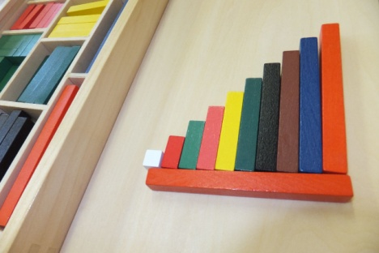
Wij geraken nooit uitgeteld…
Wij leren… rekenen!
Handleiding: Nieuwe Tal-rijk
Ingebouwde differentiatie
Meer tijd voor uitbouwen goede basis
Juf kan in samenspraak met zorgcoördinator, ouders en kind aangepaste oefeningen voorzien (meer uitdaging of meer herhaling) → aangepast aan behoefte van kind
Belangrijke vaardigheid: splitsen! → vergemakkelijkt oefenen van andere rekenvaardigheden
Werken met materiaal: elk kind maakt zijn eigen ‘klik’ op zijn eigen tempo!
Methode voorziet tussentijdse toetsen en bloktoetsen. Blok = hoofdstuk
Werkboeken zijn ook gedigitaliseerd.

Slide 3
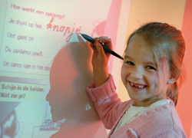
Het is de goede lezer, die het goede boek maakt…
Wij leren… lezen!
Handleiding: Veilig Leren Lezen
Ingebouwde differentiatie maan/zon
Juf kan in samenspraak met zorgcoördinator, ouders en kind keuze maken om over te stappen naar zon lees- en werkboekjes
HL overloopt alle letters met behulp van ‘kapstokwoorden’ → beter te onthouden!
Per hoofdstuk een thema
Methode voorziet controletaken en leestoets aan einde van elke kern. Kern = hoofdstuk
Interactieve spelletjes via leerkrachtassistent + gedigitaliseerde werkboeken.
Wisselbib

Slide 4
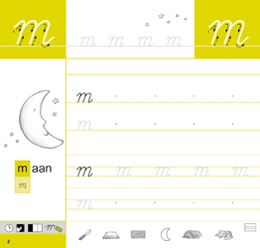
Schrijven is… in je pen kruipen!
Wij leren… schrijven!
Handleiding: ‘ik pen’
Gestructureerde schrijfwijze van de letters
Volgt de leerlijn van de leesmethode Veilig Leren Lezen (beide werden ontwikkeld door Zwijsen)
Eerst losse letters → verbindingen pas wanneer alle letters gekend zijn
Driekantig schrijfpotlood → na kerstvakantie rollerpen met speciale greep van Stabilo
Klas: schrijfboekjes en oefenboekjes (extra opdrachten)

Slide 5
Het leven is een reis, niet zomaar een bestemming…
Wij leren… de wereld ontdekken!
Handleiding: Mundo W.O.
Handleiding: Wegwijzers verkeer
Theorie, beschermde omgeving en dan praktijk
Gegeven door juf Anja
Nood aan extra begeleiding op straat: juf Jolien gaat mee.
Gevarieerde thema’s waarin alle domeinen verwerkt zijn.
Afwisseling tussen zélf uitzoeken, experimenteren, ontdekken én theorie.
Kan zeker mee in het hoekenwerk verwerkt worden.

Slide 6
Huis-werk
Niet alle taakjes worden opgegeven als verplicht huiswerk.
Alle overblijvende taken worden door de juf ‘vrijgegeven’.
Afspraken:
Er is huiswerk op maandag, dinsdag en donderdag.
Woensdag en vrijdag zijn huiswerkvrije dagen.
Het huiswerkmapje gaat op huiswerkdagen mee naar huis en moet de volgende dag weer afgegeven worden op school.
De juf verbetert op de huiswerkvrije dagen.
De juf verbetert ook zoveel mogelijk de vrijgegeven taken. Om de juf te laten weten welke vrijgegeven taken gemaakt zijn, schrijf je het nummer van deze taak in het eerstvolgende raampje van de trein. De juf doorkruist het nummer als de taak verbeterd is.
We schrijven in tegen de dag nadien.

Slide 7
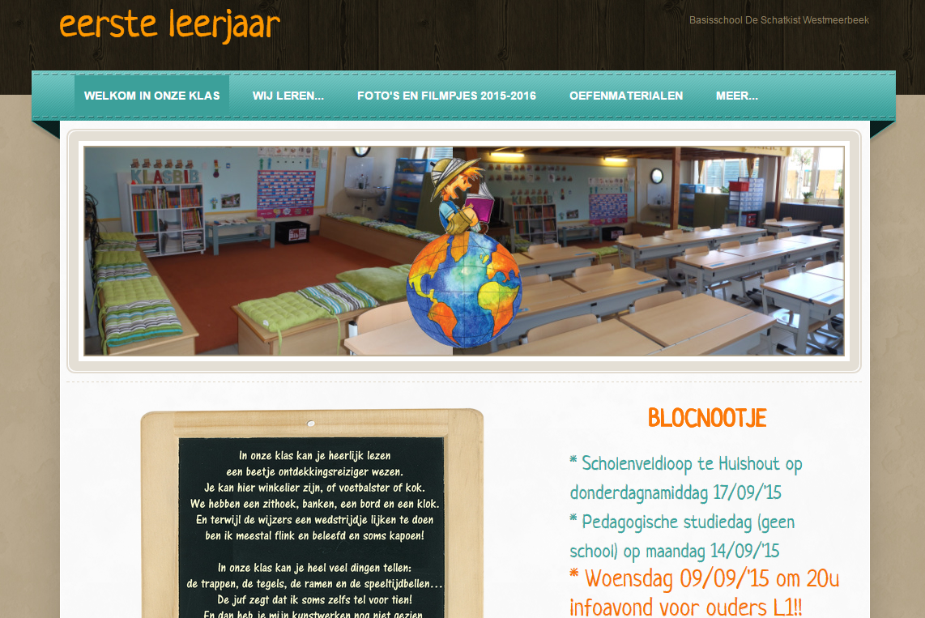
Website!!
http://schatjesklas1.weebly.com

